Slide 2
专题三 现代文阅读Ⅱ——文学类文本阅读(散文)

Slide 3
学习任务2:理清散文思路
(以教材《荷塘月色》为例)

Slide 4

学习任务2:理清散文思路(以教材《荷塘月色》为例)
题型1:分析行文思路
从外部结构看,《荷塘月色》写作者出家门经过小径来到荷塘,赏完荷塘月色之景又回到家里,根据空间顺序描绘了一次荷塘夏夜游,呈现圆形结构;从内部结构看,作者的情感思绪从不宁静、寻宁静、得宁静到失宁静,也呈现一个圆形结构形态。
行文思路是作者按照一定条理表达思想的路径、脉络,是作品的整体构思布局。分析行文思路就是梳理、分析作品的构思布局。思路分不同层面,对全篇而言是总体思路,对具体段落或层次而言就是局部思路。
分析散文思路题有两种考查方法:一是直接考查,梳理行文思路;二是间接考查,梳理人物心理(感情)变化。

Slide 5
一、散文常见的结构思路
分类 | 特点 | 思路
静赏式 | 先交代赏景的缘由,暗示主题;多角度地写景;使用联想,用抒情的方式深化主题 | 景点概述—景点静赏—景点联想
参游式 | 移步换景,随空间转换而变换景色,情感因之而变化;有时虚实相间,适当联想;篇末暗示主旨 | 进入景点—依次欣赏—赏景联想—离开景点

Slide 6
续表
分类 | 特点 | 思路
象征式 | 详细描写物,目的是用物来象征人;卒章显志,篇末深化(升华)主题 | 物的描述—物的特征—由物及人—表达志向
怀念式 | 借联想和想象写怀念之物,表达寄托的情思。抓住景物的主要特征,从一景联想到相关的另一景,且另一景中寄托着作者的主要情感 | 睹眼前景—思从前景(人、事)—抒怀念情
叙史式 | 追叙史实,侧重与现实有某种程度上的契合;联系现实,追昔是为了抚今,表达对现实社会的思考。这类散文大多被称为文化散文 | 追述史实—抚今而感慨、抒情

Slide 7
二、散文材料组织形式
1.组织方式
①按时间顺序组织材料;②按空间位置变化组织材料;③以物件(观察点)为中心组织材料;④以情感(或认识)过程组织材料;⑤由实到虚,层层深入组织材料。
2.结构技巧
开门见山、首尾呼应、卒章显志、伏笔照应、层层深入、过渡铺垫、设置线索、烘托映衬、前后照应、设置悬念、制造波澜、起承转合等。

Slide 8
三、分析散文思路题设问形式及审题定向
设问形式 | 1.(2020年全国Ⅲ卷)作者对儿时看火车经历的叙述很有层次感,请结合作品具体分析。2.(2018年浙江卷)从结构上分析作品为什么先写街、再写人、后写灯。
审题定向 | 题干中往往有“梳理”“分析”等作答动词和“写作思路”“构思”“心理变化”“心理感受”“感情发展脉络”等表答题方向的词语。

Slide 9
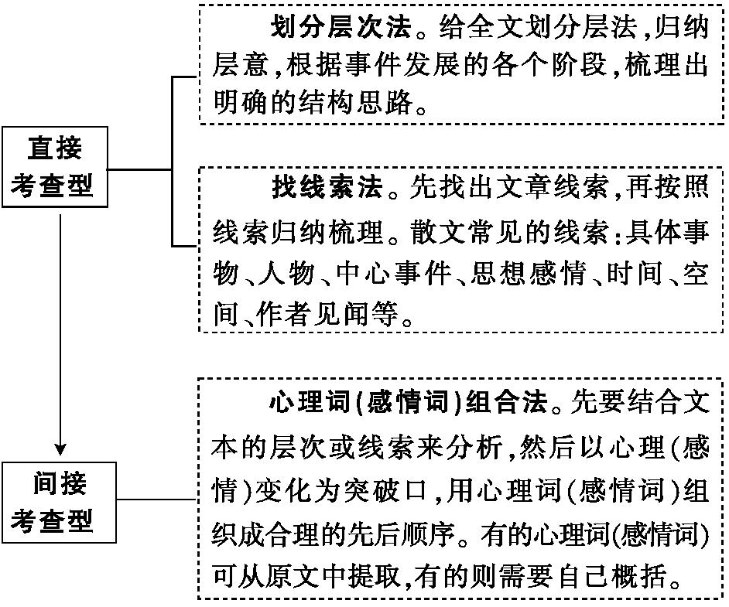
四、分析散文思路“三方法”

Slide 10
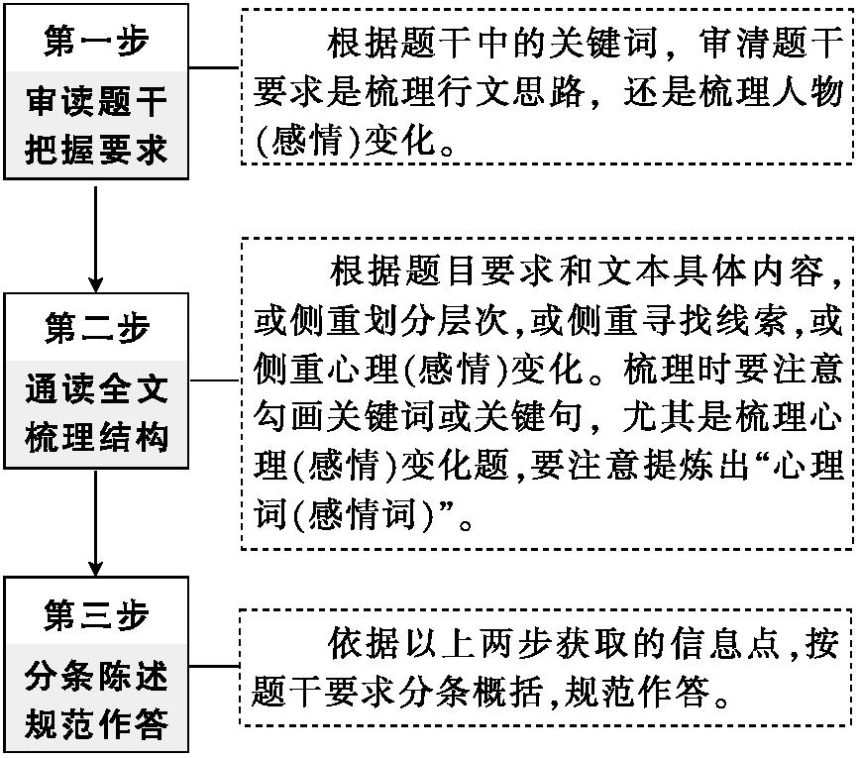
五、分析散文思路“三步骤”

Slide 11
又过了几年,我复员回到工厂干锻工。锻工就是打铁,过去叫“铁匠”。虽然大锤换成了水压机和蒸汽锤,但往产品上打钢号、印序号,还都要靠人来抡大锤。我很快就喜欢上了打铁,越干越有味道,一干就是十年。在锻钢打铁的同时,也锻造了自己,改变了人生,甚至成全了我的文学创作。我成了民间所说的“全科人”:少年时代拿镰刀,青年当兵,中年以后握大锤,对镰刀锤头有了一种说不出的特殊感情。
(有删改)
作者对儿时看火车经历的叙述很有层次感,请结合作品具体分析。
答案 ①萌生念头,大同学对火车的形象描述,让“我”萌生看火车的念头;②付诸行动,夜间穿过坟场、森林以及把耳朵贴在铁轨上,写出“我”看火车时的兴奋与好奇;③抒发感受,火车头上挂着光芒闪烁的镰刀锤头图案,让“我”感到特别,也感到亲切。

Slide 12

第一步:审读题干,把握要求。
题干要求分析作者叙述儿时看火车经历的层次感,这实际上是要求分析结构思路。
第二步:通读全文,梳理结构。
先根据题干要求,找到答题区间;再依据叙述顺序、方式和内容概括情节大意,分别从事件、情感等角度来分析层次。文章第1段先写看火车的缘起:在听到同学的炫耀后,“我”兴起了对看火车的期待之情。第2段写去看火车的途中,夜晚的阴森树林带给“我们”的恐惧害怕之情,“我们”为了看火车穿过了林子,克服了恐惧。第3段写“我们”终于到达铁道旁,感到“兴奋和好奇”,并贴在道轨上听火车运行的声音,可谓“未见火车,先闻其声”,火车通过的声音越来越大,“半个脸都感觉到了它的震动”,把“看火车”的期待情绪提到了

Slide 13
最高。第4段写看到火车的过程:最先看到的是“一股强大的光束”,以光束和声音渲染火车到来时的震撼与激动的心情,同时又通过“我”“捂紧耳朵睁大双眼”看到的“镰刀”“锤头”,呼应标题《记忆里的光》,勾连起下文对镰刀锤头的情感体验与相关事件的叙述。第6段写看过火车之后的内心情感,因火车上的“镰刀”而感到自己与火车有了“亲近”“关联”的特别感觉,引起后文。事件层次是按时间顺序依次展开,以期待看火车、夜行看火车途中、贴近铁轨听火车声、看到火车强烈的光束与火车头上的图标的顺序,层层递进地写了看火车的经过。情感层次是“向往—惧怕—兴奋好奇—激动震撼—感到亲近与特别”;通过情绪的起伏波澜,层层渲染,描绘出孩子们第一次看火车的真实心理感受,同时在结构上也为后文的情感体验与相关事件叙述做铺垫。
第三步:分条陈述,规范作答。
作答时,可先把作者的思路顺序梳理清楚,再结合文本分层作答,要注意点明每个层次所写的内容。

Slide 14
学习任务4：深析词义句意,
概括思想内容

Slide 15
学习任务4:深析词义句意,概括思想内容
题型1:理解重要词语含义(以教材《记念刘和珍君》为例)
鲁迅在《记念刘和珍君》中写到:“中国军人的屠戮妇婴的伟绩,八国联军的惩创学生的武功,不幸全被这几缕血痕抹杀了。”句中的“伟绩”和“武功”都运用了反语,指段祺瑞执政府的暴行与中外反动派的屠戮一脉相承,也指出了这次暴行是空前的。
一、常考词语类型及思考方向
理解词语的含义,是指理解词语在文中的含义,最重要的是“文中”这两个字。理解词语的含义,要以基本义为基础,参照其他义项,再结合语境揣摩,这是理解词语含义的基本要求。常考词语类型及思考方向如下:

Slide 16
常考词语类型 | 思考方向
体现作者情感态度或主旨的词语。 | 联系作者意图,分层次理解。
运用修辞手法和写作手法的词语,这样的词语多出现在运用象征、借物喻人、双关等写作手方法的文章中。 | 联系手法,挖掘深层含义。
特殊指代意义(远指、近指、不定指等)的词语。 | 结合语境,明确指代内容。
在表情达意方面非常出色的动词、形容词、叠词等。 有特殊用法的词语,包括贬义褒用、褒义贬用、大词小用、小词大用、词性活用等。 | 根据上下文,结合具体内容,分析其表达效果。

Slide 17
二、理解词语含义题设问形式及审题定向
设问形式 | 1.(2017年全国Ⅱ卷)结合全文,说明文中“窗子”的含义。 2.(2015年江苏卷)请结合文章内容,说明第⑤段中“孱弱”的含义。
审题定向 | 这类题目的题干中往往有“理解”“说明”“分析”等作答动词和“词语”“含义”“内涵”等表答题方向的名词。

Slide 18
三、运用“一借”“三看”“四联”解答理解词语含义题
一借 | 即借助词语的固有含义。有的词语在特定语境中的含义与固有含义相去甚远,但大多数词语在特定语境中的含义与固有含义是密切相关的。在理解词语含义时,既要结合上下文,又要借助固有含义。
三看 | 看词性 | ①名词(名词性短语):本义(实指义)→语境义(虚指、隐含义)→指代义(情感倾向)。②形容词(形容词性短语):形容词的特征义(形、色、貌、态、味)→语境义(修辞义)→引申义(褒或贬、赞扬或反对)。③动词(动词性短语):动作(动态细节)→性格特征含义→主旨义。④虚词:虚词本指(作用)→语境义(手法)→写作意图(情感倾向)。

Slide 19
续表
三看 | 看位置 | 标题(线索、主旨)→文首(开门见山、统领全文、激发读者的阅读兴趣)→文末(点题、表达观点或主旨);段首(角度、对象)→段中(承上启下)→段末(总结上文)。
 | 看效果 | 实写(人物形象,景、物的形、色、姿、味等)、虚写(人物性格,景、物的质)的描写效果、抒情效果。

Slide 20
续表
四联 | 一联 | 联系词语所在句子的内容及前后句。考生应着重体会关键词在特定语境中的含义,还要兼顾其表层意思和深层意思。
 | 二联 | 联系文章的主题或作者的情感态度,揣摩词语的含义。一般分析具有深层含义或特定意义的词语、能点明中心或主旨的词语时依据此法。
 | 三联 | 联系作者写作时的写作意图和社会背景,理解词语的含义。
 | 四联 | 联系手法揣摩。通过分析修辞手法、描写手法,揣摩词语背后作者要表达的意思、要达到的效果。

Slide 21
结合全文,说明文中“窗子”的含义。
答案 ①指具体的窗子,如铁纱窗、玻璃窗,分隔出不同的生活场景;②指“无形的窗子”,即心态与观念的限制,造成了自我与外部世界的隔膜。
一联:
联系词语所在句子的内容及语境。阅读原文可以发现,第2段写“我”看到铁纱窗外面有四个乡下人的背影,第3段提到铁纱窗、玻璃窗,第4段写“所有的活动的颜色、声音、生的滋味”全都在窗子以外,第6段写书房窗外的情形:这几段提到的窗子都是具体的。第7段写即便是出门旅行,也“免不了坐在窗子以内的”,“无形中的窗子是仍然存在的”,这里说的是心里的“窗子”。

Slide 22
二联:
联系文章的主题或作者的情感态度揣摩词语的含义。结合全文来看,心里的“窗子”是人的内心与外在世界的隔膜。
三联:
联系手法揣摩。文中的“窗子”既指实际生活中具体的窗子,又象征着人们心里的“窗子”,即人的内心与外在世界的隔膜。

